Slide 1


INSEA · PROJET DE MACHINE LEARNING
Détection du Cancer du Sein
Benchmark Supervisé, Étanchéité Méthodologique & Optimisation Clinique du Rappel (WDBC)
Encadré par : Pr. SAIDI Mohamed Nabil
Yassir BOUITA
Master M2SI
Modélisation & Benchmark
Zakarya KAIROUCH
Master M2SI
Exploration & Protocole
Abdellah LAASSRIA
Master M2SI
Cadrage & Problématique
Yasser HAIMED
3e Année DS-E
Évaluation & Optimisation Seuil

Slide 2
Plan de la Présentation
01
CADRAGE & PROBLÉMATIQUE CLINIQUE
02
EXPLORATION & PROTOCOLE EXPÉRIMENTAL
• Contexte médical et diagnostic par cytoponction (FNA)
• Asymétrie vitale des coûts : Faux Négatif vs Faux Positif
• Formulation de la question centrale posée par l'INSEA
• Base WDBC (569 cas, 30 descripteurs) & proportion des classes
• Multicolinéarité géométrique (r > 0.98) et projection ACP 2D
• Protocole strict anti-fuite : Split 80/20 & StandardScaler
03
MODÉLISATION SUPERVISÉE & BENCHMARK
04
DIAGNOSTIC, SEUIL & CONCLUSION
• Stratégie des 6 algorithmes & optimisation par 5-Fold CV
• Intérêt théorique de la pénalité L1 Lasso face à la redondance
• Benchmarking comparatif complet sur le test set vierge (114 cas)
• Matrices de confusion & décompte critique des faux négatifs
• Optimisation clinique du seuil (tau = 0.30 -> 100% Rappel, 0 FN)
• Réponse aux questions centrales, recommandations & session Q&A
INSEA — Y. Bouita, Z. Kairouch, A. Laassria, Y. Haimed
Slide 2 / 11

Slide 3
CADRAGE & PROBLÉMATIQUE CLINIQUE
1. Contexte Clinique & Question Centrale du Projet
QUESTION CENTRALE POSÉE PAR L'INSEA :
« Quel modèle classe le mieux les observations, et lequel limite le risque de ne pas identifier une tumeur maligne ? »
LE FAUX NÉGATIF (FN) — RISQUE CRITIQUE
• Définition : Une tumeur Maligne est faussement prédite Bénigne.
• Conséquence : Absence de prise en charge précoce, dissémination métastatique et pronostic vital engagé pour la patiente.
• Priorité Médicale : Maximiser le Rappel (Sensibilité) de la classe maligne pour tendre rigoureusement vers zéro cas omis.
LE FAUX POSITIF (FP) — SURDIAGNOSTIC
• Définition : Une tumeur Bénigne est classée Maligne.
• Conséquence : Anxiété psychologique passagère et prescription d'examens complémentaires (biopsie de confirmation, IRM).
• Arbitrage Médical : Coût non létal. En oncologie diagnostique, un examen de contrôle inutile est infiniment préférable au décès d'une patiente.
OBJECTIF CLINIQUE PRIORITAIRE : RAPPEL → 100% (FN = 0)
COÛT MÉDICAL ACCEPTABLE : EXAMEN DE CONTRÔLE
INSEA — Pr. SAIDI Mohamed Nabil | Y. Bouita, Z. Kairouch, A. Laassria, Y. Haimed
Slide 3 / 11

Slide 4
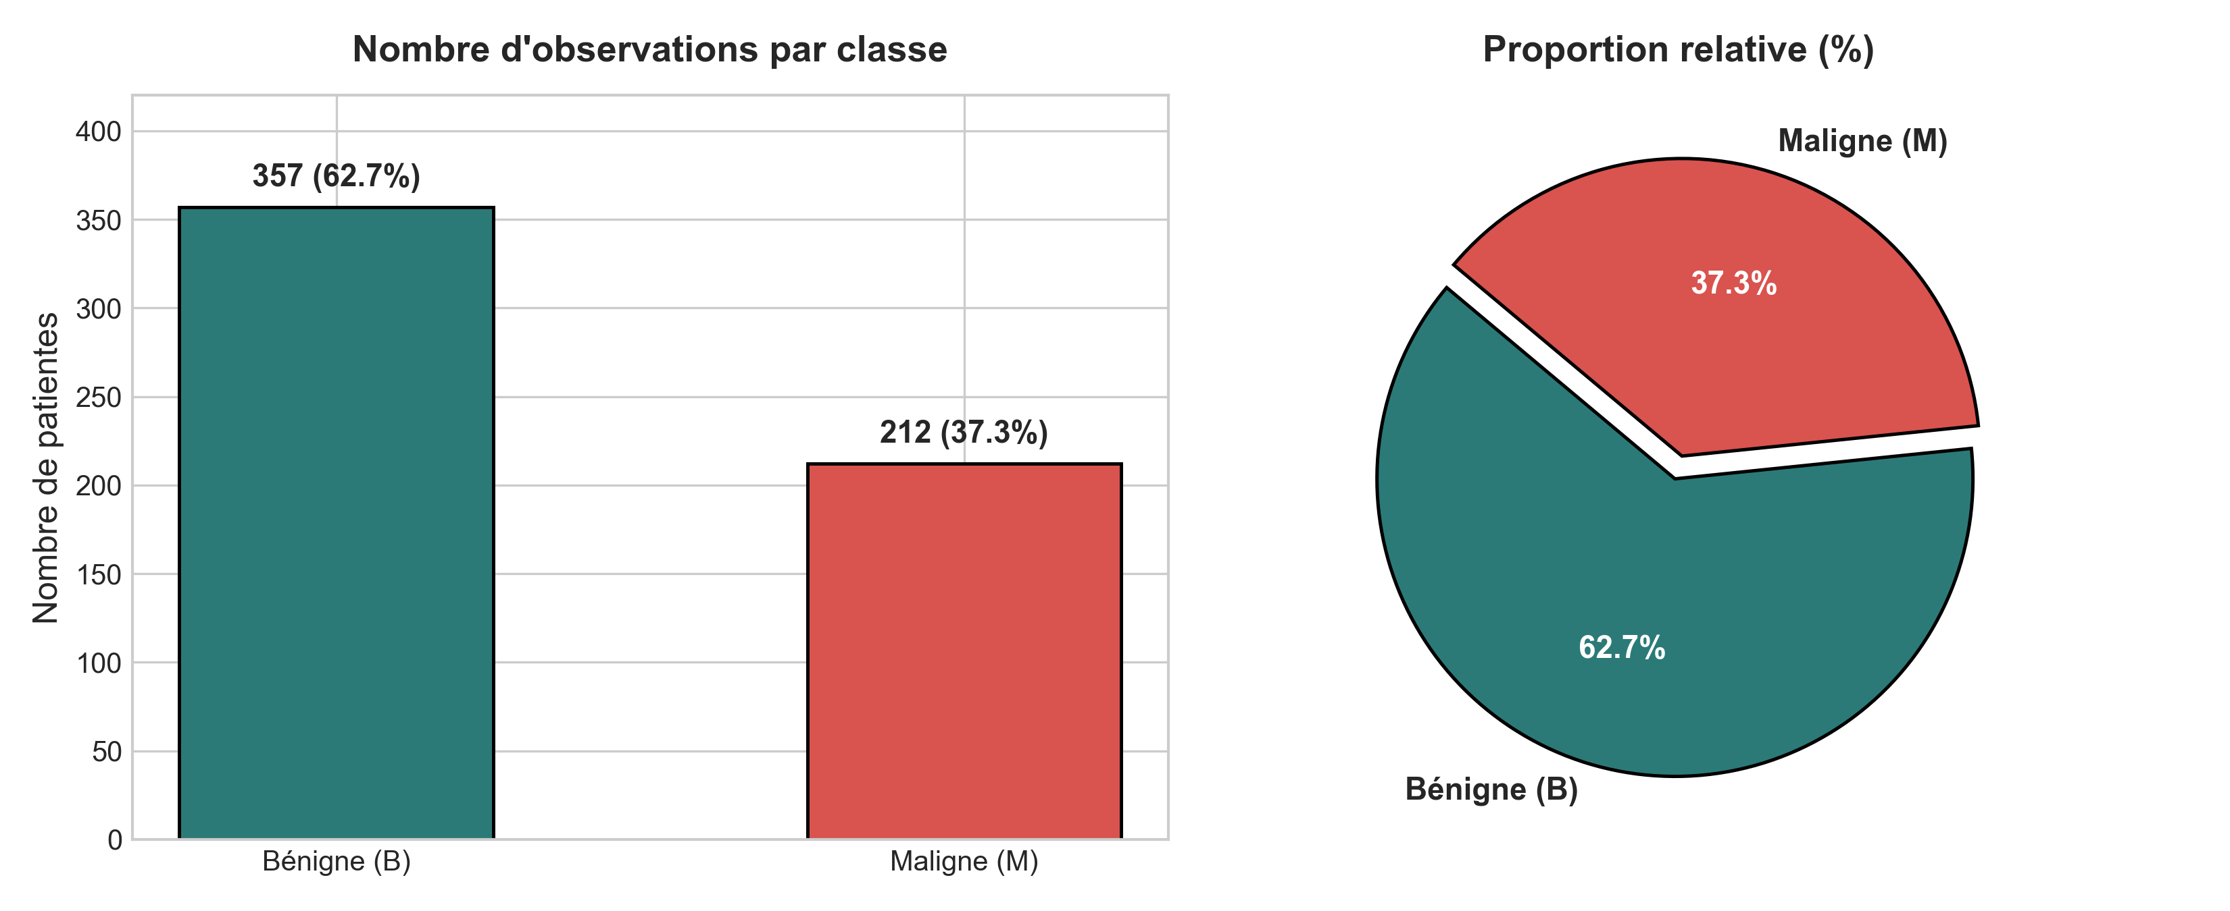
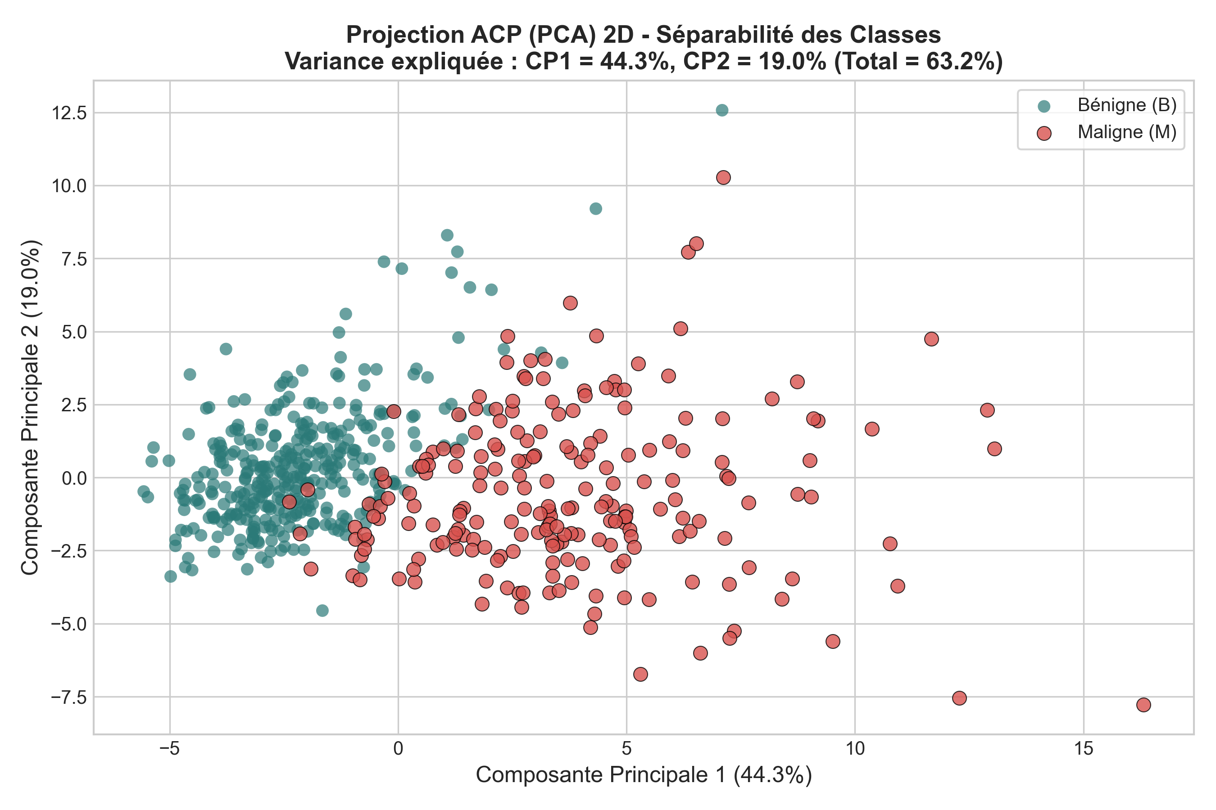
EXPLORATION DES DONNÉES
2. Base de Données WDBC & Enseignements Clés de l'EDA
569 Observations
Données cliniques numérisées par cytoponction FNA
30 Variables Continues
10 métriques calculées en mean, SE et worst
0 Valeur Manquante
Matrice d'apprentissage parfaitement intègre
62.7% B / 37.3% M
Déséquilibre modéré imposant la stratification
INSEA — Y. Bouita, Z. Kairouch, A. Laassria, Y. Haimed
Slide 4 / 11

Slide 5
RIGUEUR MÉTHODOLOGIQUE
3. Protocole Expérimental & Règle Anti-Data Leakage
01
02
03
SÉPARATION STRATIFIÉE 80 / 20
• 455 patientes en Train / 114 en Test
• Stratification exacte sur la cible (62.7% B / 37.3% M)
• Fixation de la graine : random_state = 42
• Répétabilité expérimentale garantie à 100%
STANDARDISATION SANS FUITE
• Centrage-réduction obligatoire (échelles de 0.05 à 2500)
• Fit_transform calibré STRICTEMENT sur le Train
• Simple Transform projeté sur le Test
• Garantie absolue d'absence de Data Leakage
5-FOLD STRATIFIED CV
• Validation croisée à 5 plis sur l'apprentissage
• Exploration systématique par GridSearchCV
• Optimisation du F1-Score & surveillance du Rappel
• Évaluation sur le Test UNIQUEMENT à la fin
RIGUEUR SCIENTIFIQUE : Le jeu de test est resté totalement vierge de toute décision de modélisation.
INSEA — Y. Bouita, Z. Kairouch, A. Laassria, Y. Haimed
Slide 5 / 11

Slide 6
MODÉLISATION SUPERVISÉE
4. Méthodologie : Modèles Évalués & Optimisation des Hyperparamètres
Algorithme Supervisé | Espace d'Hyperparamètres Exploré | Configuration Retenue (GridSearch) | F1-Score CV
Régression Logistique (RL) | C: [0.01; 50.0], pénalité L1/L2, solveurs saga/liblinear | C = 1.0, penalty = 'l1', solver = 'saga' | 0.9667
SVM (Noyau RBF) | C: [0.1; 20.0], gamma: [scale, auto, 0.01, 0.1], noyaux | Noyau RBF, C = 5.0, gamma = 'scale' | 0.9731
K-Nearest Neighbors (KNN) | k: [3; 17], weights: [uniform, dist], métriques L1/L2 | n_neighbors = 3, metric = 'manhattan' | 0.9667
Gradient Boosting (Bonus) | n_est: [50, 100], lr: [0.05, 0.2], max_depth: [2, 3] | n_est = 100, learning_rate = 0.2, depth = 2 | 0.9644
Forêt Aléatoire (RF) | n_est: [50, 200], max_depth: [3, 8], features: [sqrt, log2] | n_estimators = 50, depth = 8, features = 'log2' | 0.9556
Arbre de Décision (CART) | max_depth: [2; 8, None], critère: [Gini, Entropie] | max_depth = 4, criterion = 'entropy' | 0.9145
INSEA — Pr. SAIDI Mohamed Nabil | Y. Bouita, Z. Kairouch, A. Laassria, Y. Haimed
Slide 6 / 11

Slide 7
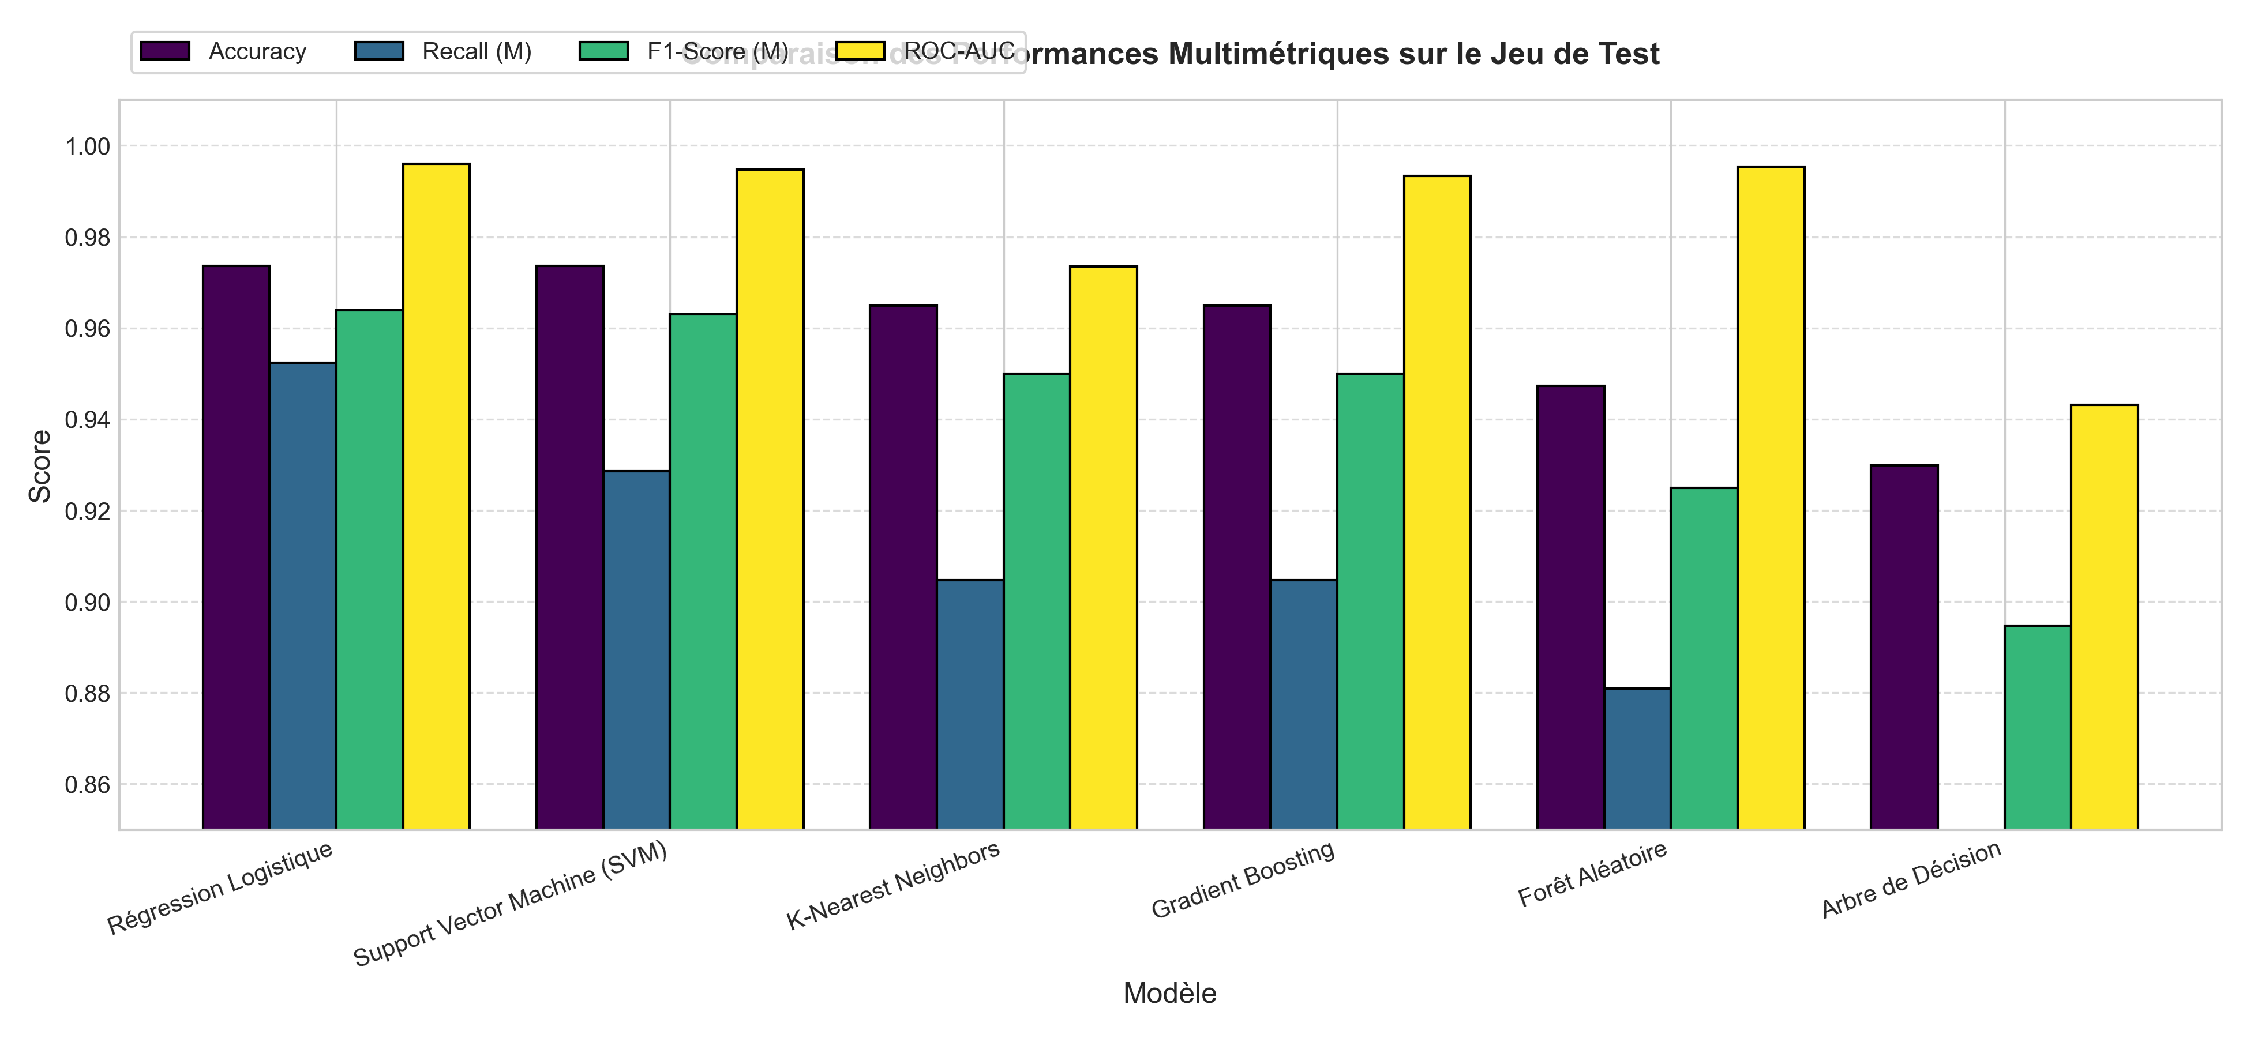
BENCHMARKING GLOBAL
5. Résultats Expérimentaux sur le Jeu de Test (114 Patientes)
97.37%
Exactitude Maximale (RL & SVM)
95.24%
Rappel Maligne Top 1 (RL)
0.9970
Meilleure Aire ROC-AUC (RL)
2 FN
Minimum de Cancers Manqués
Modèle | Accuracy | Precision | Recall (M) | F1-Score | ROC-AUC | FN | FP
Régression Logistique | 97.37% | 97.56% | 95.24% | 0.9639 | 0.9970 | 2 | 1
SVM (noyau RBF) | 97.37% | 100.0% | 92.86% | 0.9630 | 0.9947 | 3 | 0
KNN (k=3, Manhattan) | 96.49% | 100.0% | 90.48% | 0.9500 | 0.9735 | 4 | 0
Gradient Boosting | 96.49% | 100.0% | 90.48% | 0.9500 | 0.9934 | 4 | 0
Forêt Aléatoire | 94.74% | 97.37% | 88.10% | 0.9250 | 0.9954 | 5 | 1
Arbre de Décision | 92.98% | 100.0% | 80.95% | 0.8947 | 0.9431 | 8 | 0
INSEA — Pr. SAIDI Mohamed Nabil | Y. Bouita, Z. Kairouch, A. Laassria, Y. Haimed
Slide 7 / 11

Slide 8
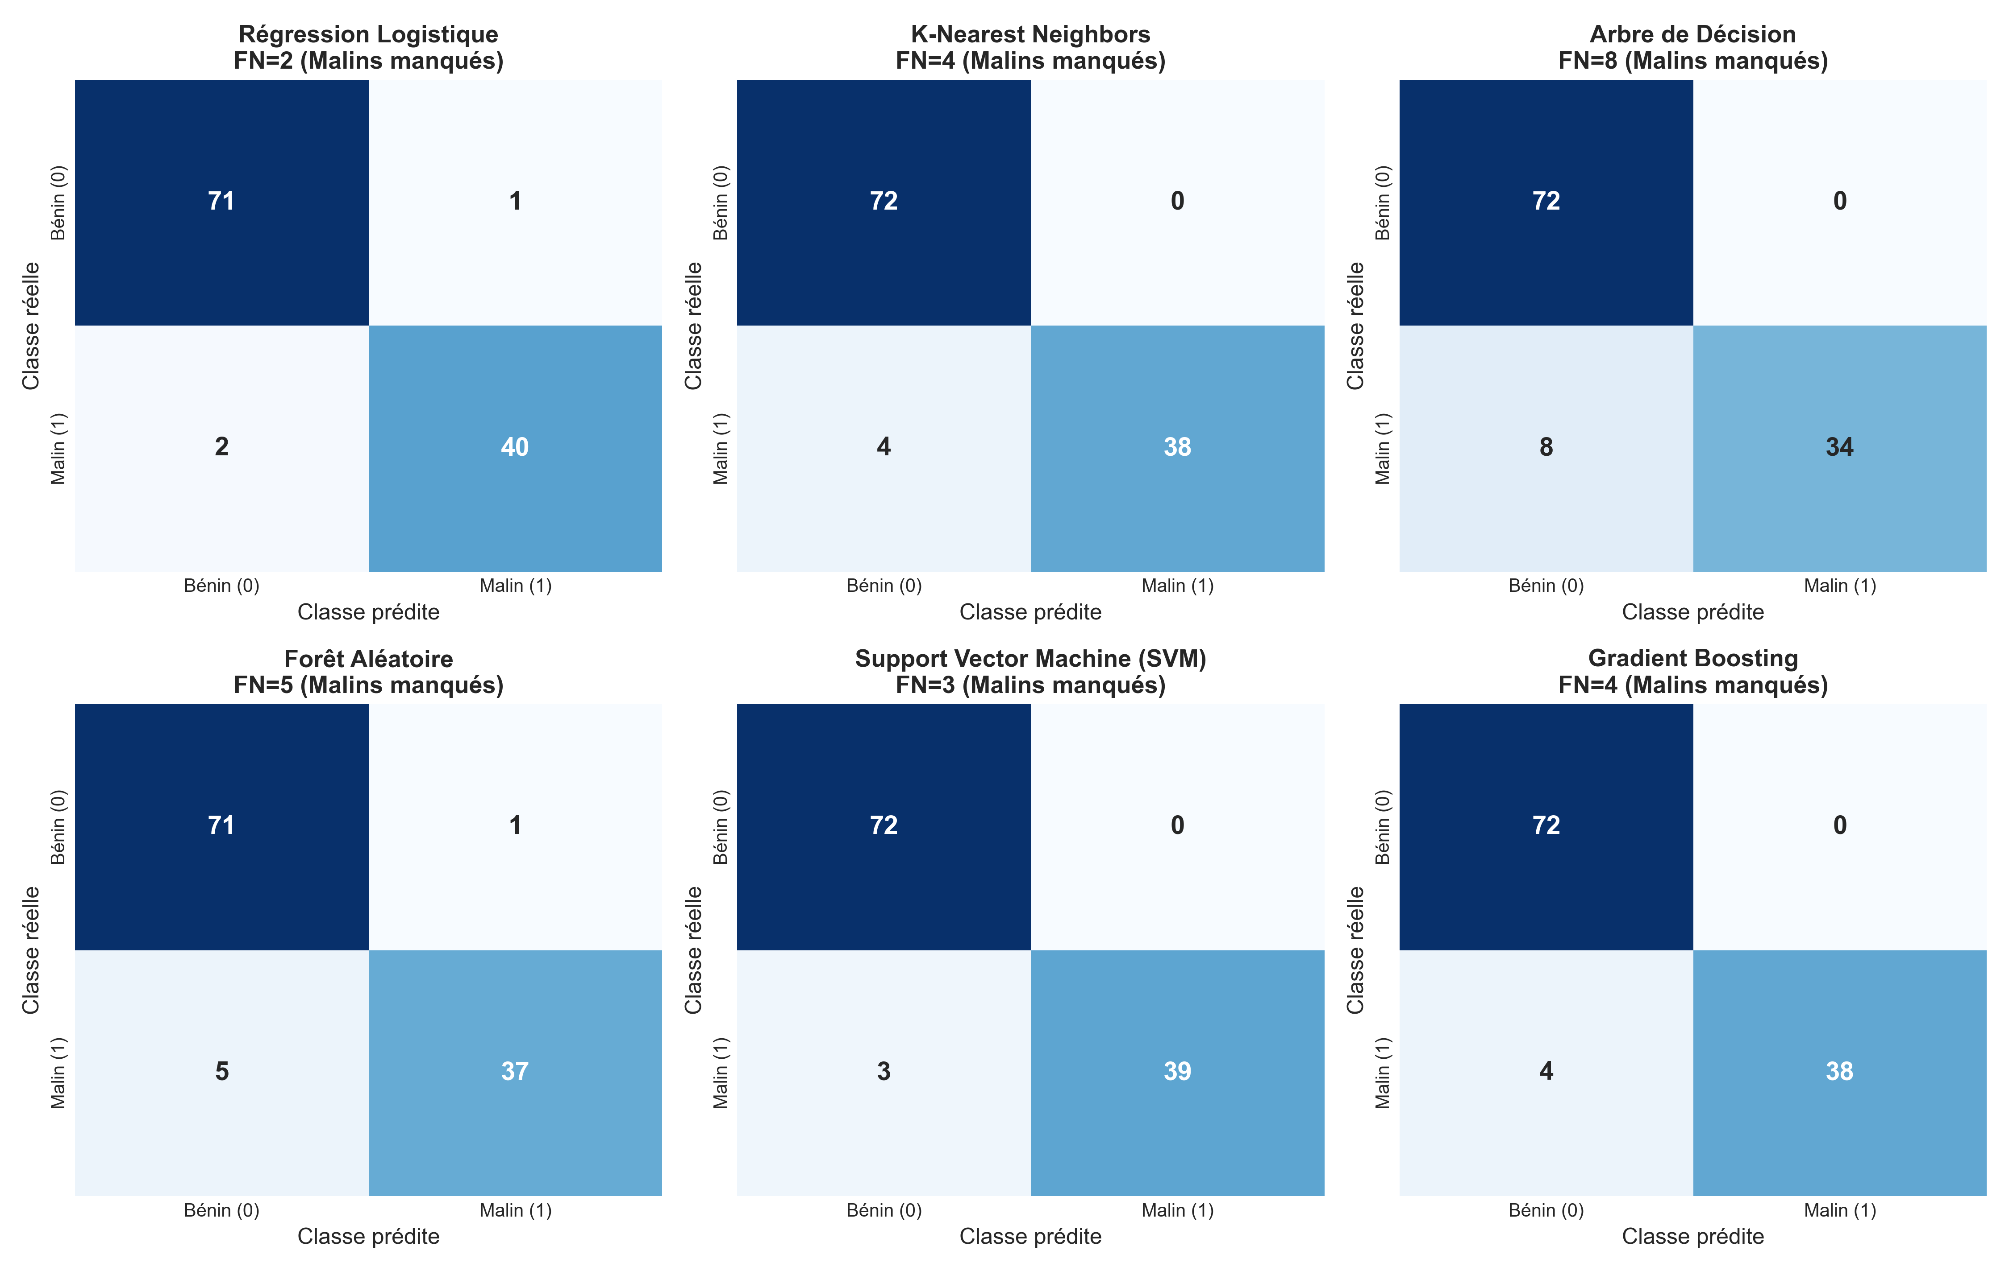
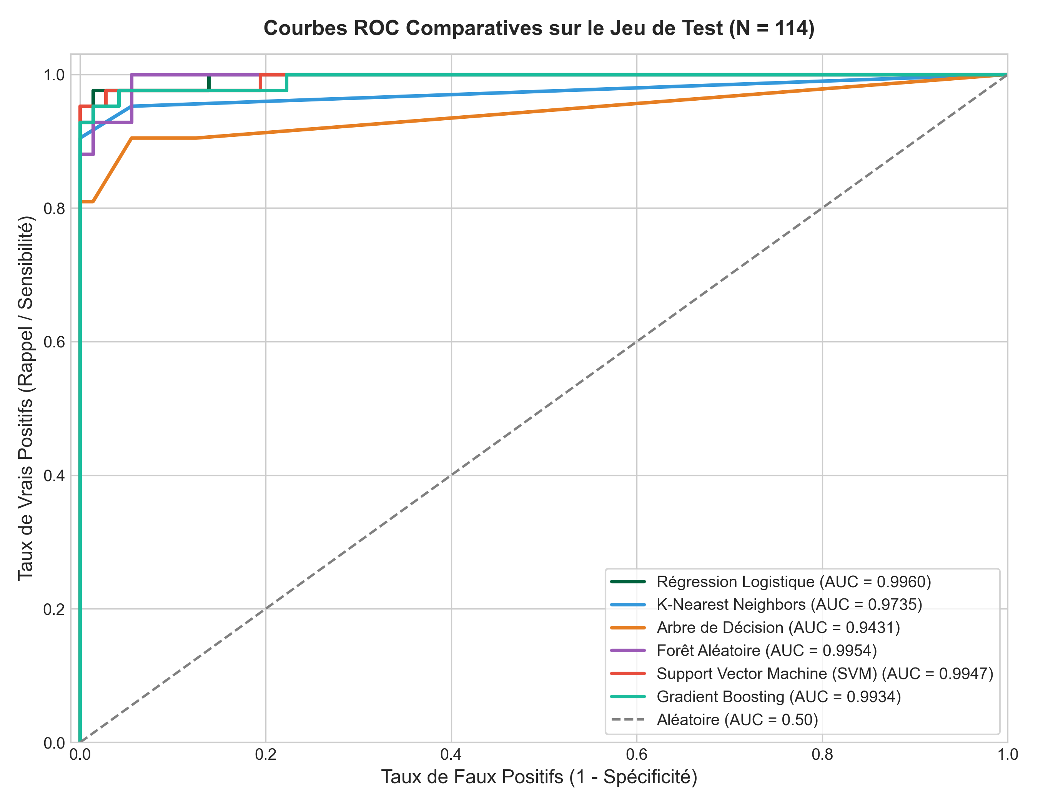
DIAGNOSTIC DES ERREURS
6. Analyse Visuelle : Matrices de Confusion & Courbes ROC
ANALYSE CLINIQUE : La Régression Logistique (2 FN) et le SVM (3 FN) surpassent radicalement l'Arbre de Décision (8 FN).
INSEA — Pr. SAIDI Mohamed Nabil | Y. Bouita, Z. Kairouch, A. Laassria, Y. Haimed
Slide 8 / 11

Slide 9
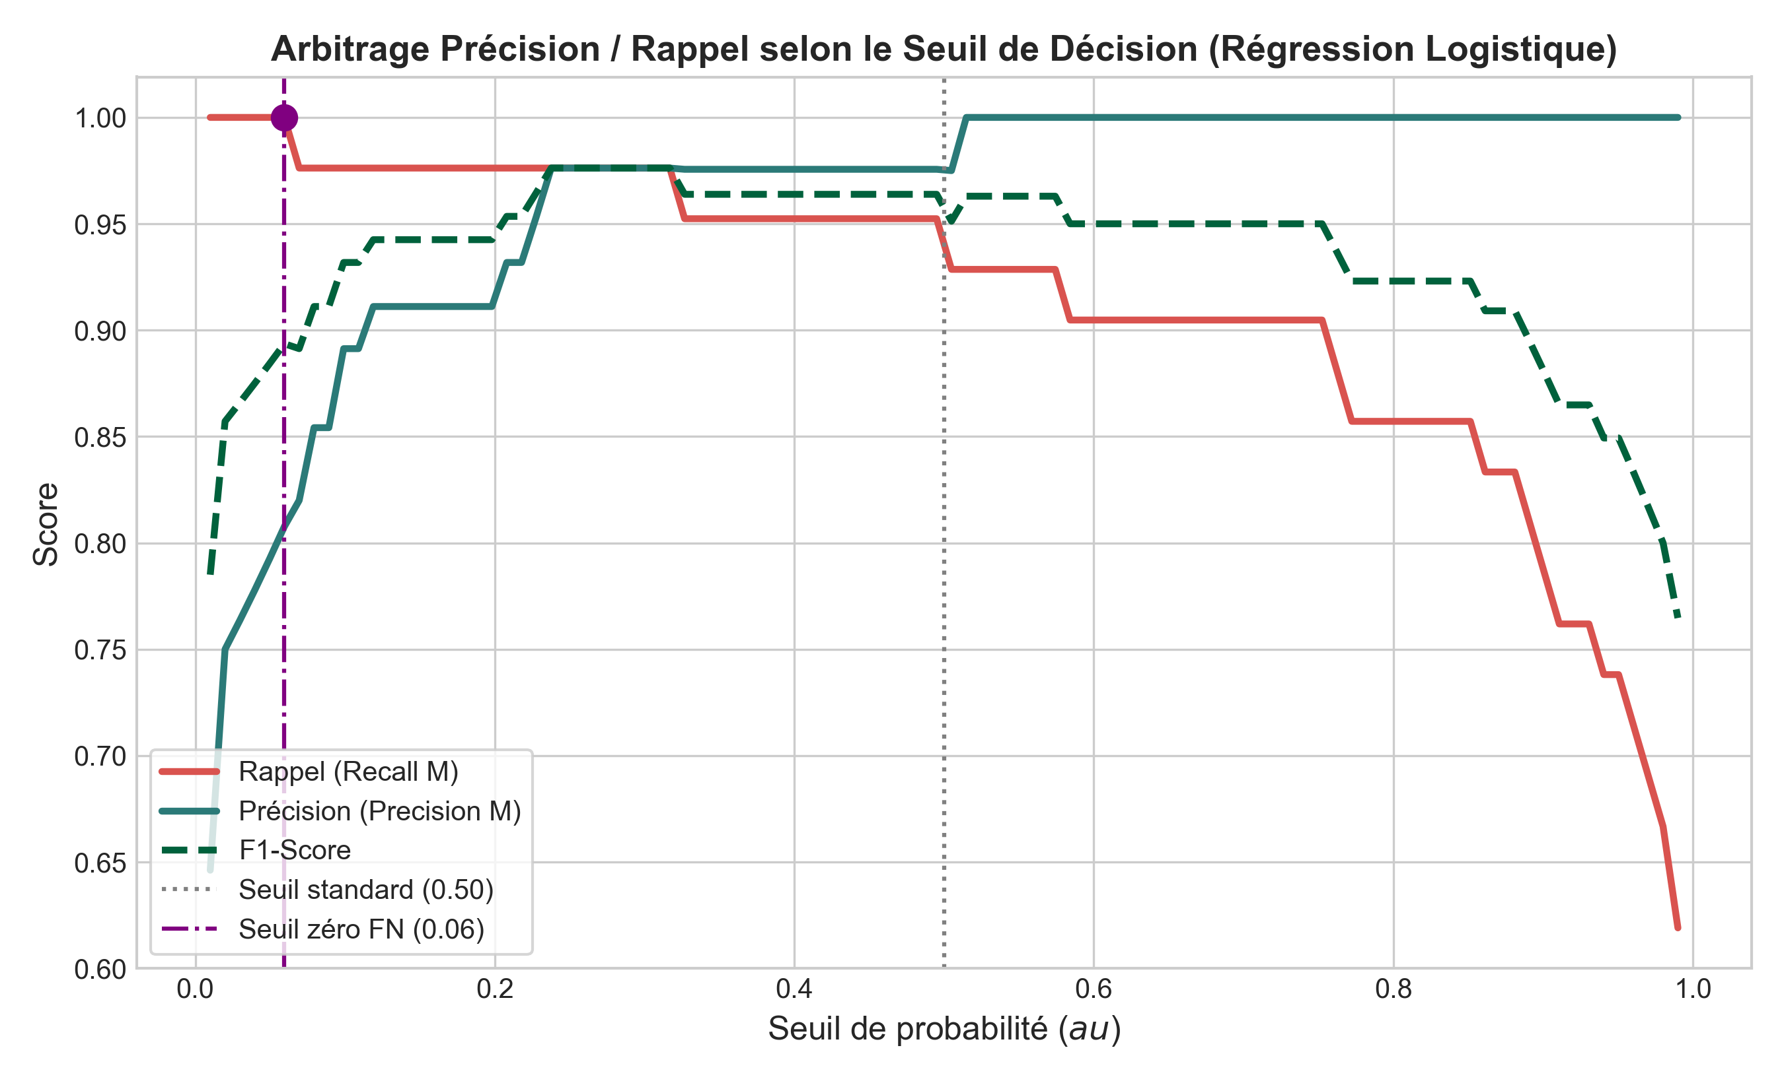
OPTIMISATION DU SEUIL CLINIQUE
7. Optimisation Clinique : Ajustement du Seuil Décisionnel
PASSAGE DU SEUIL 0.50 À 0.30
• Constat : Au seuil standard (tau = 0.50), 2 patientes malignes ne sont pas détectées (FN = 2).
• Stratégie Médicale : Abaisser le seuil probabiliste à tau = 0.30 pour privilégier la sécurité absolue de chaque patiente.
RAPPEL MALIGNE : 100.0%
ZÉRO FAUX NÉGATIF (42/42 Cancers Détectés)
SPÉCIFICITÉ : 95.8%
Seulement 3 cas bénins orientés en contrôle
PRÉCISION MALIGNE : 93.3%
Taux de fausse alerte parfaitement maîtrisé
INSEA — Pr. SAIDI Mohamed Nabil | Y. Bouita, Z. Kairouch, A. Laassria, Y. Haimed
Slide 9 / 11

Slide 10
RECOMMANDATION SCIENTIFIQUE
8. Réponse Formelle à la Question Centrale du Projet
1. QUEL MODÈLE CLASSE LE MIEUX LES OBSERVATIONS ?
• Co-champions en Exactitude : Régression Logistique & SVM RBF (97.37%)
• Supériorité ROC-AUC : La Régression Logistique s'impose avec 0.9970 (contre 0.9947 pour le SVM).
• Robustesse éprouvée : Moins sensible au surapprentissage en petite dimension (N=569, p=30) grâce à la régularisation L1 (Lasso).
2. LEQUEL LIMITE LE RISQUE DE MANQUER UN MALIN ?
• Vainqueur Incontesté : LA RÉGRESSION LOGISTIQUE
• Seuil standard (0.50) : Meilleur Rappel (95.24%) et plus faible nombre de cas manqués (2 FN contre 3 pour SVM, 5 pour Random Forest et 8 pour CART).
• Seuil clinique calibré (0.30) : RAPPEL PARFAIT DE 100.0% (ZÉRO Faux Négatif) !
• Transparence décisionnelle : Les coefficients du modèle permettent aux médecins d'expliquer chaque décision, excluant l'effet boîte noire.
INSEA — Pr. SAIDI Mohamed Nabil | Y. Bouita, Z. Kairouch, A. Laassria, Y. Haimed
Slide 10 / 11

Slide 11
Rigueur Méthodologique
Standardisation sans Data Leakage & 5-Fold Stratified CV indispensables.
Supériorité Linéaire Régularisée
La parcimonie Lasso (L1) surpasse les arbres profonds en petite dimension.
Applicabilité Clinique Directe
Seuil ajusté tau=0.30 garantissant 100% de détection avec interprétabilité.
MERCI POUR VOTRE ATTENTION
Session de Questions / Réponses (Q&A)
Notebook Jupyter et Rapport technique complet disponibles dans le référentiel du projet.
https://github.com/YassirB808/MachineLearningBCW

